Slide 1
Box Model
Kharisma, S.T., M.Cs. – STMIK Jenderal Achmad Yani

Slide 2
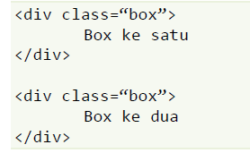
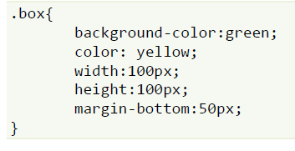
Margin
Property margin digunakan untuk memberikan jarak antar elemen/tag HTML.
Misalnya jarak antar <div> dan tag-tag HTML lainnya.
Property yang bias dipakai, margin-top, margin-right, margin-left, margin-bottom

Slide 3
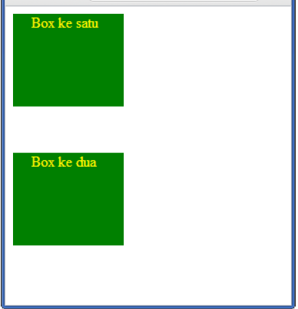
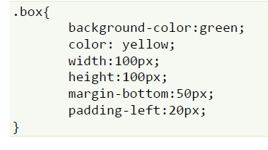
Padding
property padding adalah yang akan memberikan jarak antara konten elemen sisi terluar.

Slide 4
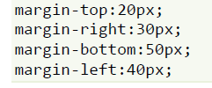
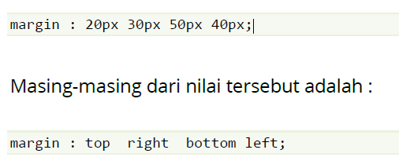
CSS-Shorthand
menggabungkan seluruh value (top, right, bottom, dan left) ke dalam satu property.

Slide 5
CSS-Shorthand
Ketika kita memberikan satu nilai pada property margin, ini artinya kita memberikan nilai tersebut pada seluruh sisi.
Misal → margin : 20px,
Dengan penulisan seperti ini, maka nilai dari margin-top, right, bottom dan left adalah 20px;
Ketika kita memberikan dua nilai pada property margin, berarti nilai selanjutnya mengikuti nilai sebelumnya.
Misal → margin : 20px 30px;
berarti memberikan nilai margin-top dan right, kemudian nilai dari margin-bottom akan disamakan dengan nilai margin-top dan margin-left sama dengan margin-right.

Slide 6
CSS-Shorthand
ketika kita menuliskan tiga nilai, maka nilai yang tidak diisi akan mengikuti nilai yang diisi, sama halnya ketika kita memberi 2 nilai.
Misal → margin : 20px 30px 40px;
kita memberikan nilai untuk top, right dan bottom. Sedangkan untuk left akan disamakan dengan right.
Penggunaan nilai seperti ini juga berlaku pada padding, dan property-property sejenis lainnya.

Slide 7
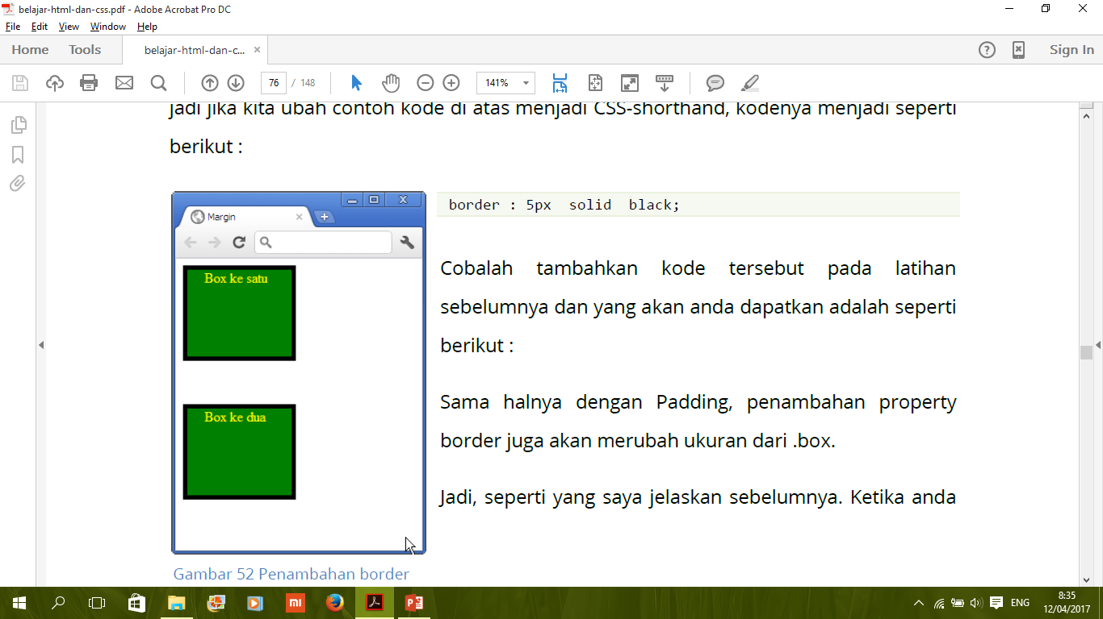
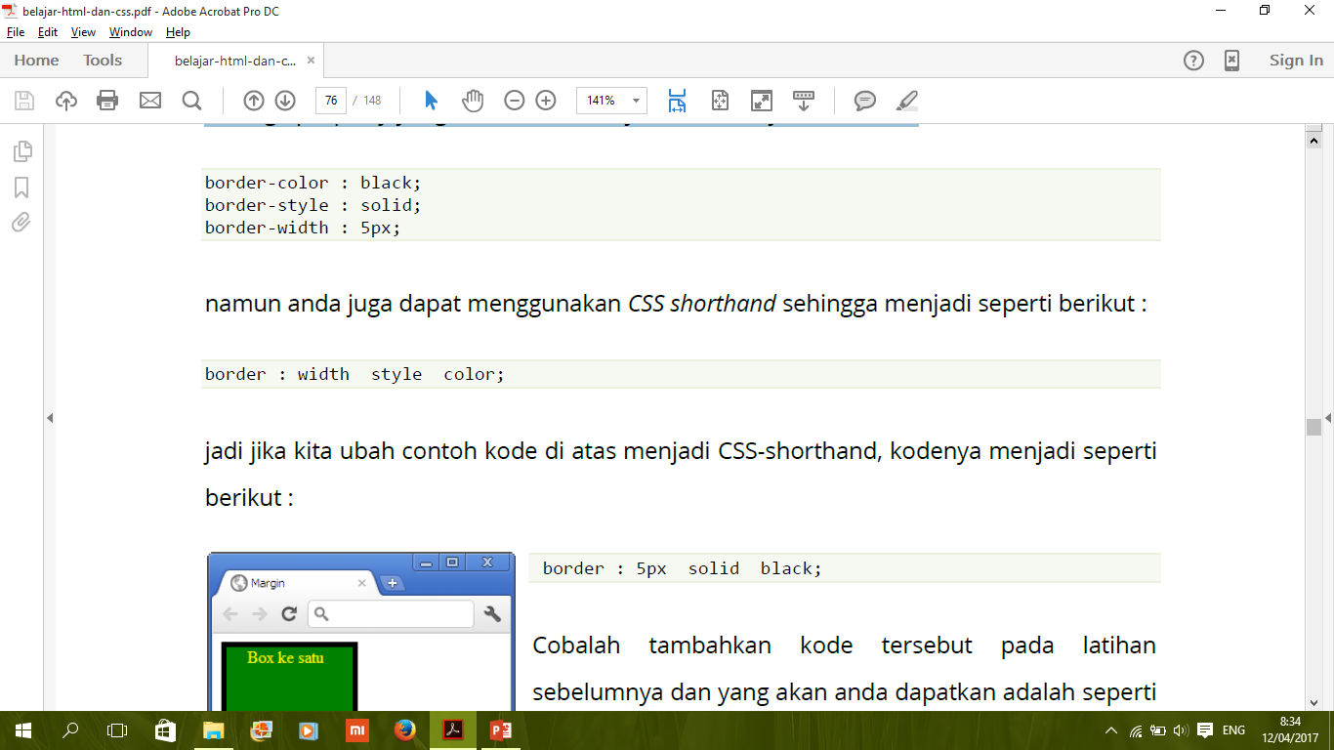
Border
Property border digunakan untuk memberikan garis pinggir pada elemen, setidaknya ada tiga property yang harus anda set, yaitu color, style dan width.

Slide 8
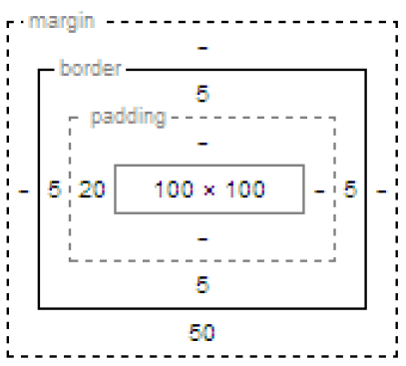
Skema Box Model

